Slide 1


Circuitos cortos alimentarios de proximidad y soberania territorial ciudadana
El caso de las cooperativas Agricovert y Paysans-Artisans en Valonia (Belgica)
GT3 « Distribución, comercialización y acceso a alimentos de calidad »
Congreso internacional Jysala, Ciudad de Mexico, 30 de octubre 2019
J. Noel, F. Lanzi,
T. Dogot, K. Maréchal
julien.noel@uliege.be

Slide 2
I. El marco teorico : circuitos cortos de proximidad y soberania alimentaria
« Distribución, comercialización y acceso a alimentos de calidad »
Congreso Jysala, Mexico, 30 de octubre 2019
J. Noel, F. Lanzi, T. Dogot, K. Maréchal

Slide 3
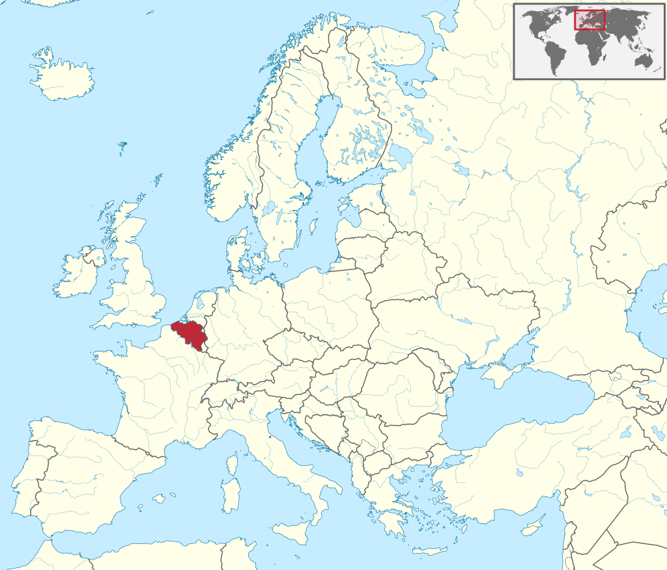


I. El marco teorico : proximidad / soberania
Una pregunta principal
« Cual es la contribución de 2 movimientos cooperativos valones comprometidos en circuitos (cortos) de proximidad alimentaria, a participar en la aplicación de estrategias de soberanía territorial ? »
2 casos de estudios de cooperativas
de mediacion productores-consumidores
- Agricovert (Agricoverde)
- Paysans-Artisans (Campesinos-Artesanos)
(Provincia de Namur, Walonia, Belgica)

Slide 4
I. El marco teorico : soberania alimentaria
La soberania alimentaria, un concepto central
« El derecho de una población a mantener y desarrollar la capacidad de elección
de producción y consumo de una alimentación sana, local, de calidad, ecológica y culturalmente adecuada para su territorio, y de manera autónoma y accesible »

Slide 5
I. El marco teorico : soberania alimentaria
La soberania alimentaria, un concepto central
Las 6 prioridades de la soberania alimentaria (vease la Via Campesina)
- inclusión de las poblaciones al centro de políticas-derechos a una alimentación de calidad para todos ;
- valorización (identidaria, económica, social...) de los productores de alimentos y de los trabajadores de la tierra y del mar ;
- establecimiento de sistemas locales de producción entre productores y consumidores ;
- refuerzo del control local en términos de gestión de los territorios y de los recursos ;
- construcción de conocimientos y experiencias locales de productores y de sus organizaciones ;
- trabajo con la naturaleza en las prácticas de cultivos y producción agroecológicas diversos ;

Slide 6
I. El marco teorico : circuitos de proximidad
Una traducción operativa : los circuitos (cortos) alimentarios de proximidad
Una evolucion semantica : de « cortos » a « proximidad »
- Circuitos alimentarios cortos = modalidades de abastecimiento local con poco de operadores
económicos y con relaciones geográficas y sociales fuertas entre productores y consumidores

Slide 7
I. El marco teorico : circuitos de proximidad
Una traducción operativa : los circuitos (cortos) alimentarios de proximidad
Una evolucion semantica : de « cortos » a « proximidad »
- Circuitos alimentarios cortos = modalidades de abastecimiento local con poco de operadores
económicos y con relaciones geográficas y sociales fuertas entre productores y consumidores
- Cambio de escala : dimensión mas territoriale (« cadenas de proximidad », desde la producción
hasta la comercialización)
- Reconfiguración de actores implicados (organizaciones profesionales agrícolas, ciudadanos y
colectividades territoriales)
evolucion
semantica
practica y
cientifica

Slide 8
I. El marco teorico : circuitos de proximidad
Una traducción operativa : los circuitos (cortos) alimentarios de proximidad
Las 6 dimensiones -
modalidades de la
proximidad que se
interconectan en los
circuitos alimentarios
Dimensión espacial Escala geográfica del circuito entre producción y consumo, basado en un acortamiento de la distancia y un apego al origen | Dimensión relacional Medios de reforzar las condiciones del comercio: confianza, intercambio de valores y reglas, conocimiento... | Dimensión funcional Medio de encauzar y adaptar el producto (proceso de transformación, de la producción al consumo) | Dimensión política Conjunto de modalidades de coordinación de la asociación : grado de implicación de los actores ; relaciones de poder; gestión de conflictos
Dimensión económica Reubicación de los flujos económicos. Mejor reparto del valor añadido, precios remuneradores, compromisos recíprocos, etc. |  | Dimensión medioambiental Conjunto de las acondicionadas en términos de biodiversidad, paisajes; prácticas agroecológicas (AB); eficiencia energética, etc.
Fuentes: Praly et al, 2014; Prigent-Simonin & Hérault-Fournier, 2012; Talbot, 2010; Avilés & Roque, 2005

Slide 9
II. El enfoque metodologico :
2 cooperativas ciudadanas en circuitos cortos de proximidad
« Distribución, comercialización y acceso a alimentos de calidad »
Congreso Jysala, Mexico, 30 de octubre 2019
J. Noel, F. Lanzi, T. Dogot, K. Maréchal

Slide 10
II. El enfoque metodo. : investigacion-accion
Una investigacion-accion sobre 2 cooperativas ciudadanas
Mecanismos de investigación de terrano en ciencias sociales
- Tesis doctoral en economía social (F. Lanzi),
- Caria Científica sobre los « circuitos cortos »
(J. Noel, K. Maréchal, T. Dogot)
Recopilación y tratamiento de datos con y por los actores
- Observaciones in situ / estudios de seguimiento ;
- Entrevistas con actores recursos (coordinadores, productores, gestores de tiendias…)
- Otros documentos internos : sitio Web, cartas, actas de reuniones, prensa…

Slide 11
II. El enfoque metodo.: dos casos de estudio
Dos sociedades cooperativas de responsabilidad limitada y finalidad social
Cooperativa agrícola ecológica de productores-consumidores
- Origen (2011) : plataforma de comercio electrónico ; veintena de productores
ecológicos + decena de consumidores en Gembloux
- Ahora (2019) : 35 productores + 20 trabajadores sociales (logística y venta) + mas de 600 cooperantes

Slide 12
II. El enfoque metodo.: dos casos de estudio
Dos sociedades cooperativas de responsabilidad limitada y finalidad social
Cooperativa agrícola ecológica de productores-consumidores
- Origen (2011) : plataforma de comercio electrónico ; veintena de productores
ecológicos + decena de consumidores en Gembloux
- Ahora (2019) : 35 productores + 20 trabajadores sociales (logística y venta) + mas de 600 cooperantes
Cooperativa de consumidores-campesinos y movimiento social
- Origen (2013) : plataforma de comercio electrónico ; veintena de campesinos
+ ciento de consumidores-cooperantes en Namur
- Ahora (2019) : 90 productores-artesanos + 25 asalariados + 400 voluntarios + 4000 consumidores

Slide 13
III. Las estrategias de soberanía alimentaria de Agricovert y de Paysans-Artisans
« Distribución, comerciaización y acceso a alimentos de calidad »
Congreso Jysala, Mexico, 30 de octubre 2019
J. Noel, F. Lanzi, T. Dogot, K. Maréchal

Slide 14
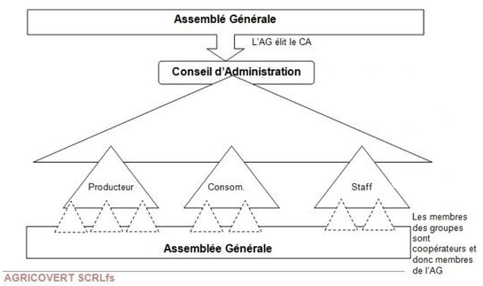
III. Soberania alimentaria & proximidades (1)
Promover derechos a la agricultura y alimentacion de calidad
Dimension política
- la organización interna : sociocratia
Mismos derechos por cada cooperante
(productor, asalariado, consumidor…)
"La opinión del productor tiene el mismo
peso que la del consumidor (...) Nos
sentimos escuchados y respetados"
(productor de verduras)
Reunion frecuente entre cada typo de
grupo y reunion comun junto

Slide 15

III. Soberania alimentaria & proximidades (1)
Promover derechos a la agricultura y alimentacion de calidad
Dimension política
- la organización interna : cooperación cuatripartita
Cooperativa PA : comercializacion en circuitos cortos
Agrupación de Empresarios : vivero de mano de obra
PA Invest : compra de tierras e inmuebles
Ateliers PA : comunicación-sensibilización
- Para entrar, necesita la opinion de los miembros :
"Tenemos voz en la llegada de los entrantes, los nuevos
productos, las nuevas salidas" (ganadera)

Slide 16
III. Soberania alimentaria & proximidades (1)
Promover derechos a la agricultura y alimentacion de calidad
Dimension política
- una diversidad de asociaciones con actores de misma filosofia :
sindicatos agrícolas alternativos ;
empresas de formación y de la economia socia ;
operadores públicos (oficina económica, centros sociales) ;
servicios municipales ….

Slide 17

III. Soberania alimentaria & proximidades (1)
Promover derechos a la
agricultura y alimentacion
de calidad
Dimension política
- una diversidad de asociaciones
con actores de misma filosofia
= 19 cooperativas de misma typo

Slide 18
III. Soberania alimentaria & proximidades (2)
Valorizar a todos los cooperantes en la cadena en circuitos cortos
Dimension economica
- Por les productores : estabilidad y viabilidad de las granjas con estos circuitos
“Me permite centralizar la comercialización y la venta de mis productos, sin tener
que hacer muchas entregas lejanas" (cooperante de verduras)
“Me permitió mantener mis ingresos ; como me ayudó a construir un modelo
quesero, con apoyo técnico de producción" (ganadera)
- Por les trabajadores “intermedios” de cada cooperativa : valorización social de los transformadores artesanos y los asalariados (mano de obra agrícola, manipulación, logística...)

Slide 19
III. Soberania alimentaria & proximidades (2)
Valorizar a todos los cooperantes en la cadena en circuitos cortos
Dimension economica
- El precio justo : fijado con autonomia y libertad por los productores
“Un precio respetuoso del trabajo proporcionado y al mismo tiempo asequible
para el consumidor" (gerente)
“No es el precio más bajo, sino el precio que permite una remuneración
suficiente a un productor" (directora)

Slide 20
III. Soberania alimentaria & proximidades (2)
Valorizar a todos los cooperantes en la cadena en circuitos cortos
Dimension economica
- El precio justo : trabajo diario de sensibilización con los comodores
"Personas sensibilizadas que buscan consumir mejor y más localmente (…) Quieren
saber de dónde proceden los productos, cómo y por quién, pero no necesariamente
conocer a los productores" (agricultor de verduras)
"Trabajar con productores es a veces aceptado también poner el precio. Nos corresponde
a nosotros trabajar con los consumidores y explicarles por qué es este precio" (directora)

Slide 21
III. Soberania alimentaria & proximidades (2)
Valorizar a todos los cooperantes en la cadena en circuitos cortos
Dimension relacional – identidaria
- Systema de valores comun : defender y promover una agricultura campesina de calidad
“El futuro de la agricultura pasa por un retorno a una agricultura campesina, ecológica de proximidad respetando nuestra Madre Tierra (...) Poner en el centro de sus actividades el respeto de los seres humanos y de su entorno natural y social. Para ser una alternativa al modelo económico dominante, que permita recuperar nuestro derecho a una soberanía alimentaria y garantizar una alimentación sana y nutritiva para todos” (sitio web)
“Los cooperadores se reúnen en torno a una visión común : el respeto de una agricultura ecológica ; la localidad y la estacionalidad de los productos ; la búsqueda de un modelo económico justo” (sitio web)

Slide 22
III. Soberania alimentaria & proximidades (2)
Valorizar a todos los cooperantes en la cadena en circuitos cortos
Dimension relacional – identidaria
- Systema de valores comun : defender y promover una agricultura campesina de calidad
“Resistir juntos la desaparición de las pequeñas explotaciones y de los artesanos, en oposición a
la agricultura actual dominada por la agroindustria, la industrialización de la alimentación y la hiperconcentración de la distribución” (sitio web)
“Dinamizar la agricultura campesina cooperativa y las actividades artesanales de transformación
de los productos agrícolas, difundir una alimentación diversa, gustosa, de calidad y accesible a todos, privilegiando el contacto directo con el consumidor ” (sitio web)

Slide 23
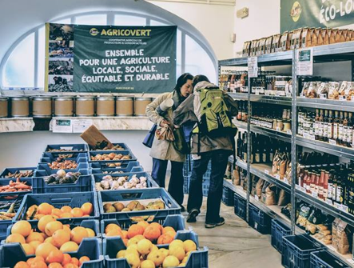
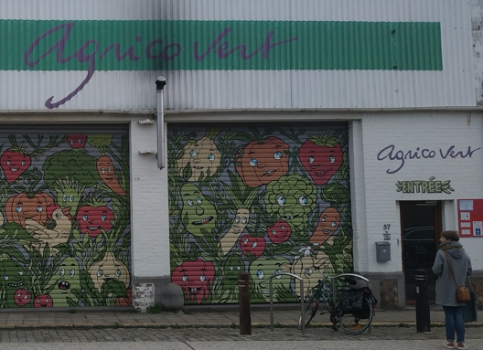
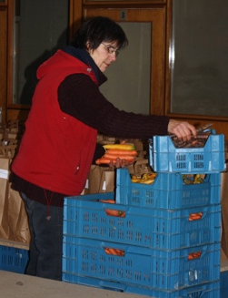
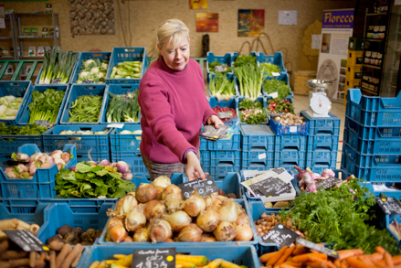
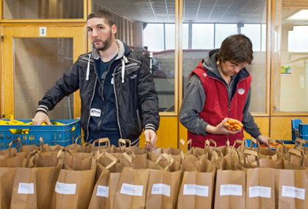
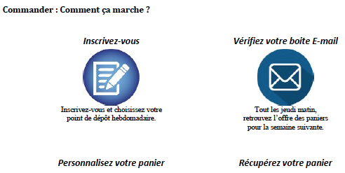
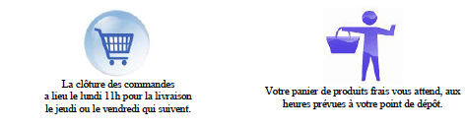
III. Soberania alimentaria & proximidades (3)
Fomentar a sistemas alimentarios locales
Dimension funcional
- Dispositivos de comercialización (webshop) :
6 mostradores-tiendas de productores (4 en granjas)
26 puntos de retirada de voluntarios
- Mostrador de Gembloux : lugar central
sitio de transporte y distribución
espacio logístico y administrativo
tienda con talleres de transformación
(carnicería, panadería, cocina )

Slide 24
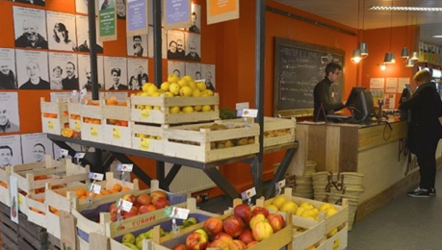
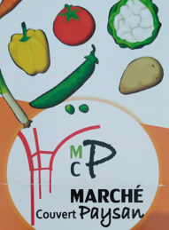
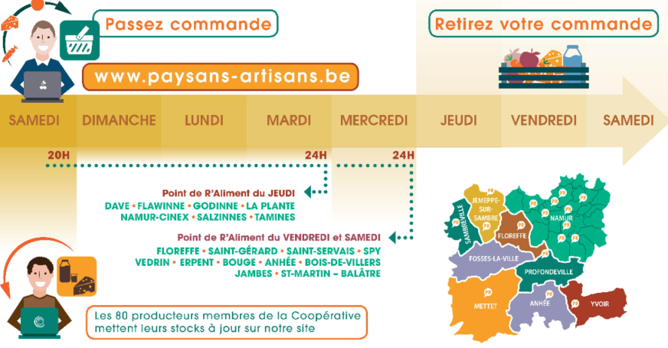
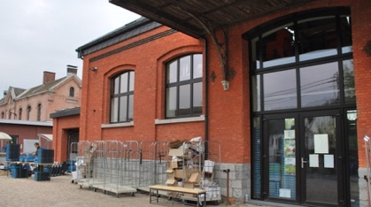
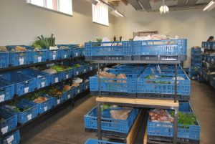
III. Soberania alimentaria & proximidades (3)
Fomentar a sistemas alimentarios locales
Dimension funcional
- Dispositivos de comercialización : plataforma de
comercio electrónico, logistica y de gestion en Floreffe
- Distribución de 600 mandos por semana, en los 19
puntos autónomos de R'Alimentos alrededor de Namur
10 (micro)mercados ocasionales de productores
1 actividad de pequeño mayorista por comercios locales
10 mostradores-tiendas (8 en granjas, 3 en Namur)
+ 1 "Fábrica circuitos cortos”(en 2020) : mutualizar
la transformación y creer un hub logístico
Otros dispositivos

Slide 25
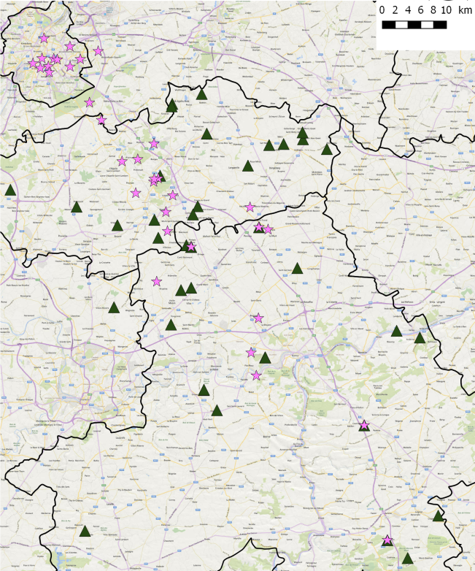
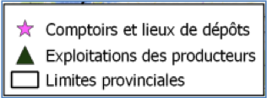
III. Soberania alimentaria & proximidades (4)
Garantir un cierto control espacial
Dimension geografica
- Logica axial y reticular a partir de Gembloux
- Area de influencia et de venta de 30 min, a lo largo del
eje de comunicación en dirección de Bruselas,
(tambien hacia Namur y Louvain-la-Nueva)
"Tenemos una zona geográfica de servicio limitado”,
alrededor de Gembloux, “el epicentro de las actividades,
cerca de los productores-fundadores (…) Hay buenas
comunicaciones, suficientemente desarrolladas pero
no demasiado saturadas" (gerante)
Bruselas
Louvain-
la-Nueva
Gembloux
Namur

Slide 26
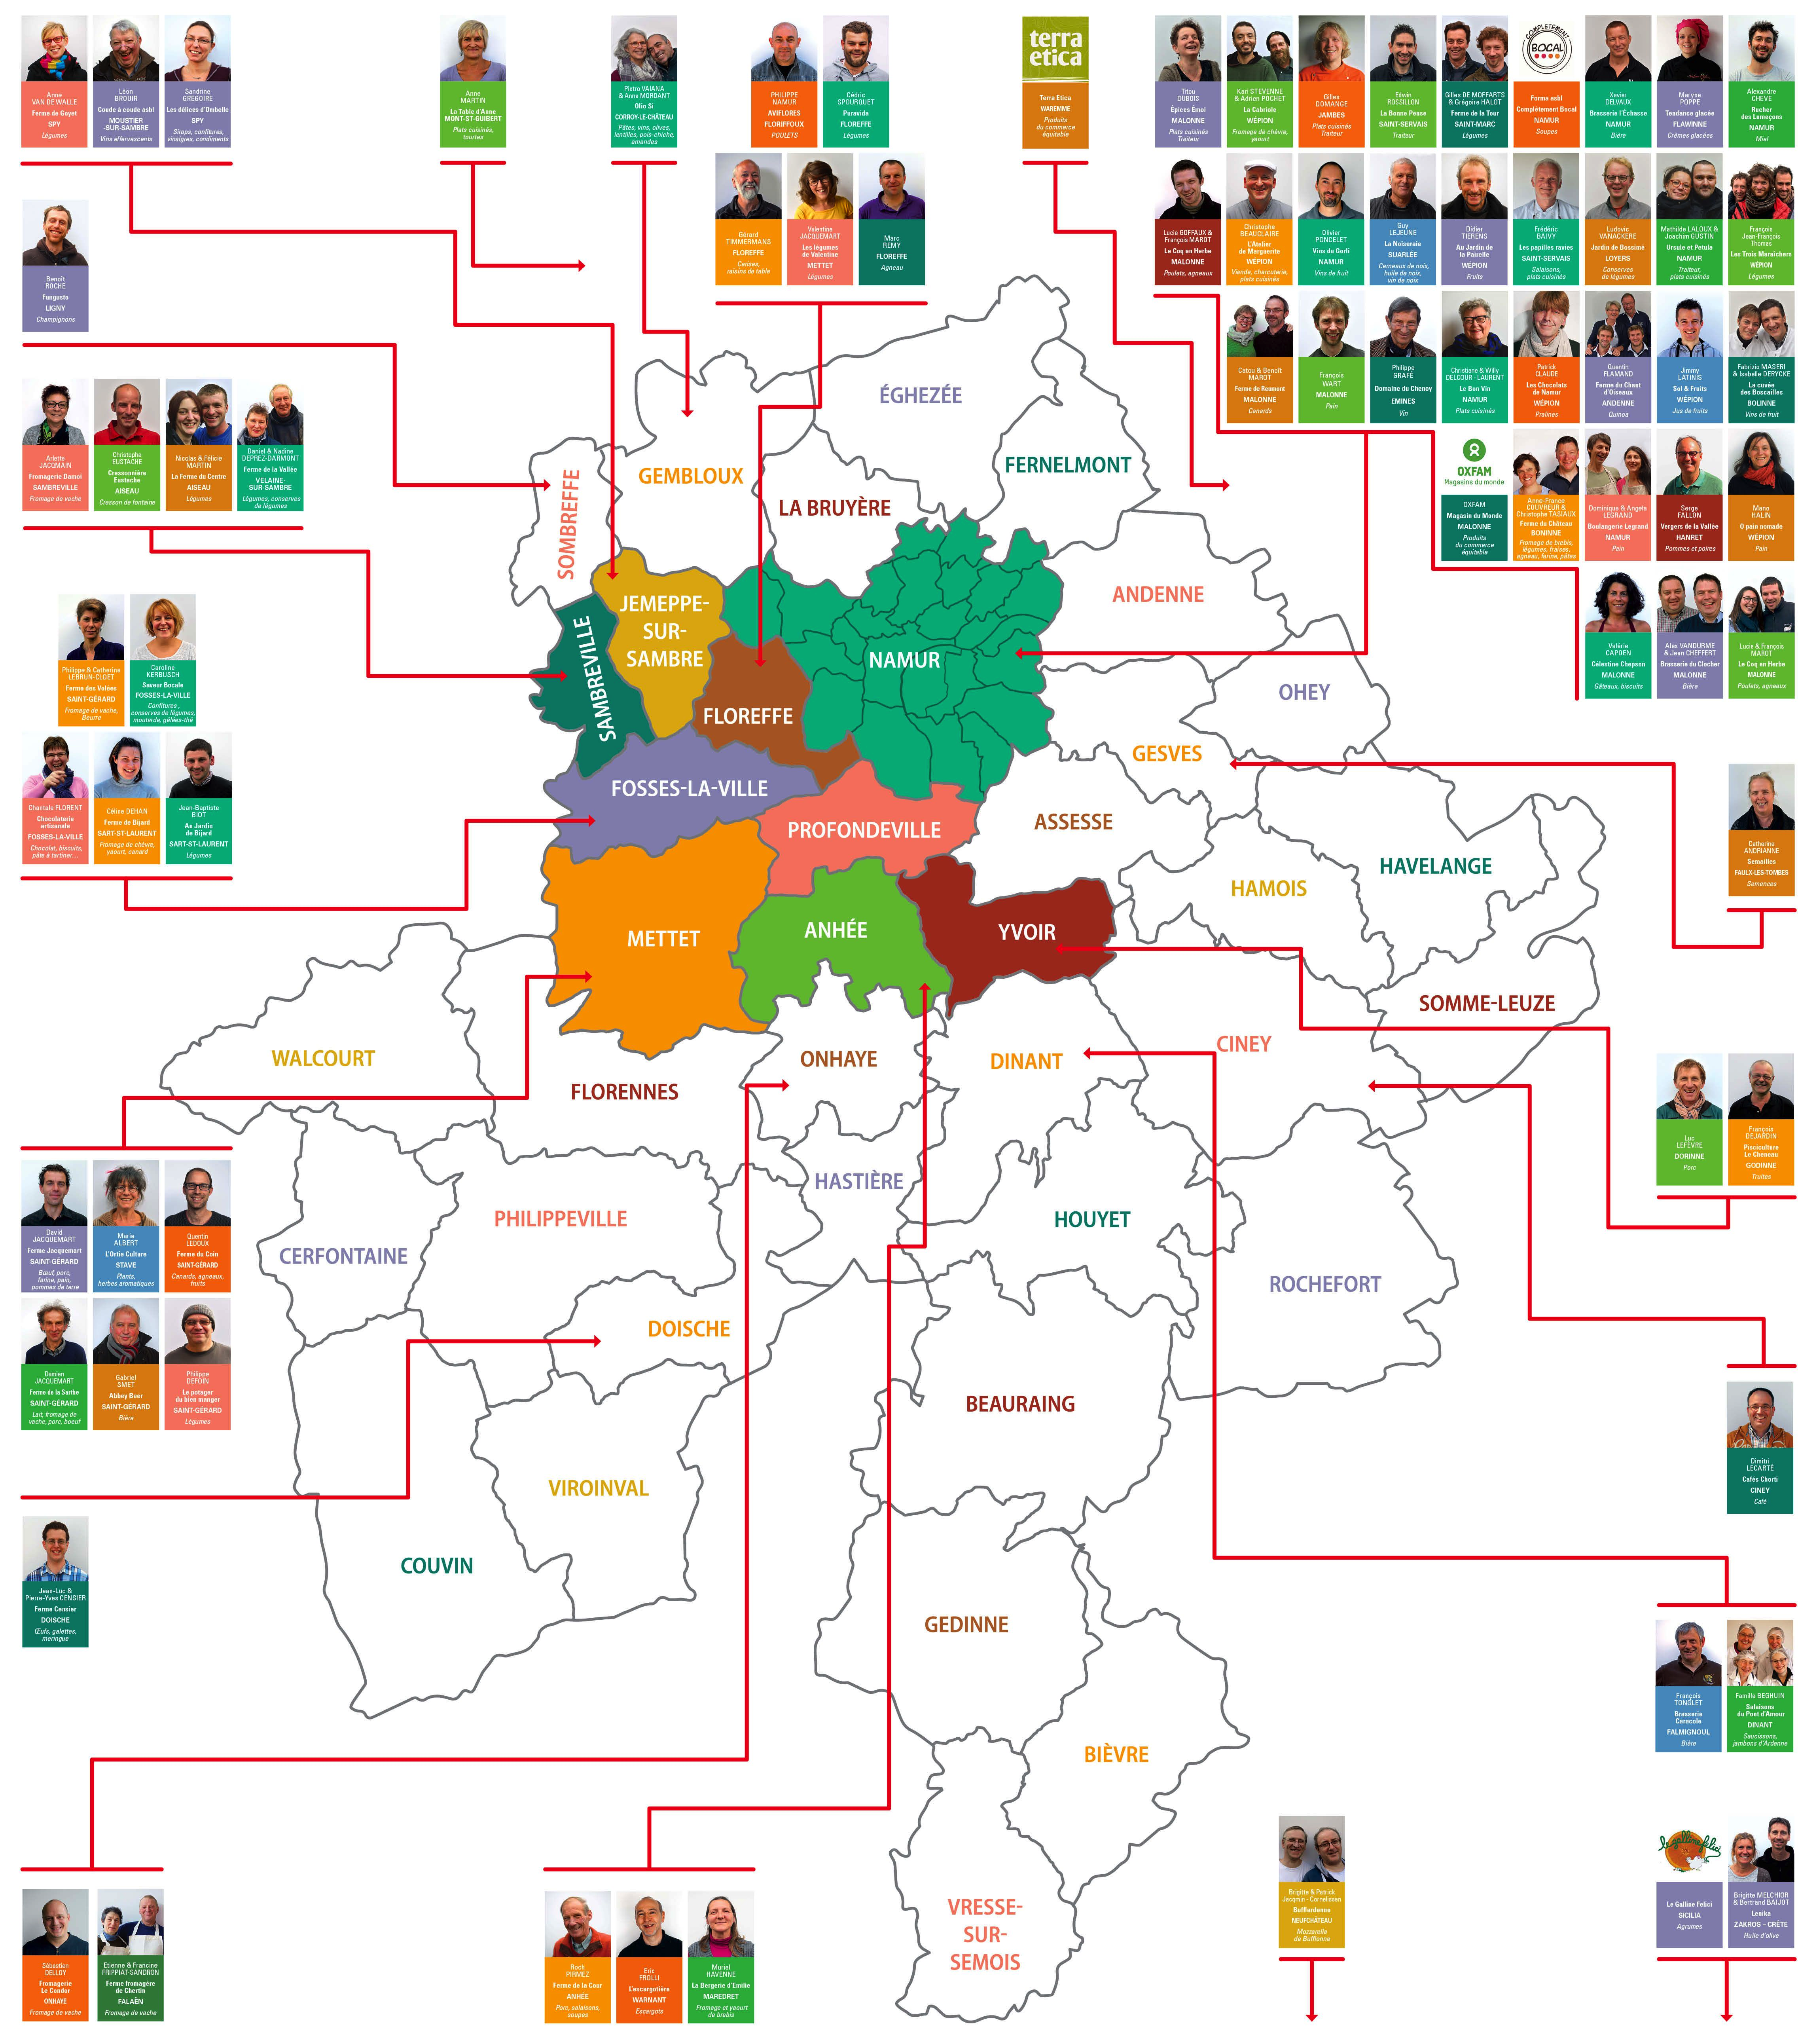
III. Soberania alimentaria & proximidades (4)
Garantir un cierto control espacial
Dimension geografica
- Logica localizada en una “republica territorial”
- Acercamiento determinado por "limitaciones económicas" (viabilidad logistica y comercial),
max de 25 km alrededor de la aglomeración de
Namur (200 000 habitantes)
“Nuestro territorio es garante de sentido, permite la
profundización, mejor conservas el control (…) Permite
la animación y a la (re)dinamización de los centros
urbanos y de los burgos rurales” (directora)

Slide 27
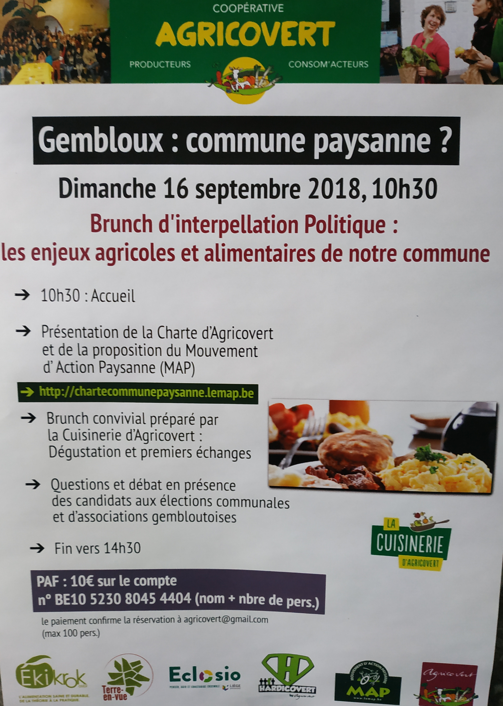

III. Soberania alimentaria & proximidades (5)
Favorecer intercambios y conocimientos locales
Dimension relacional
- Acciones de informacion-comunicación-
sensibilizacion : manifestaciones festivas,
visuales gráficos, formación de productores…
“Caldo experimental de agricultura, lugar
de formación continua, intercambios, apoyo
a la causa de los pequeños productores”
“Relaciones consumidores y productores,
garantizando una proximidad relacional y
comunicativa" (productor de verduras)

Slide 28
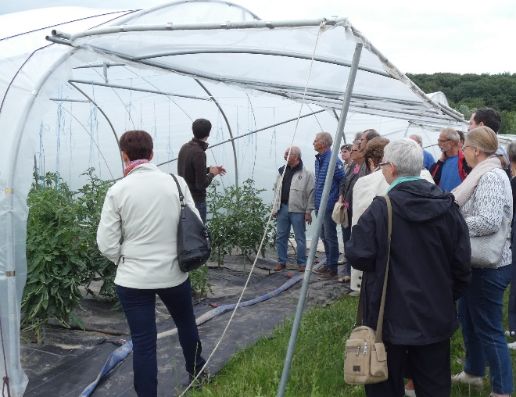


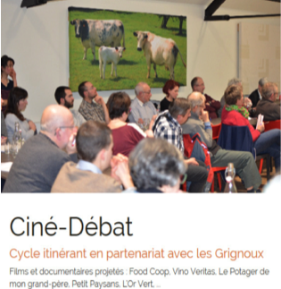
III. Soberania alimentaria & proximidades (5)
Favorecer intercambios y conocimientos locales
Dimension relacional
- Acciones de informacion-comunicación-
sensibilizacion : manifestaciones festivas, visuales
gráficos, formación de productores, etc…
“Crear sentido y generar inteligencia colectiva (...),
movilizarse juntos para desarrollar una actividad
económica agrícola campesina de tamaño humano,
para recrear un vínculo social” (gerante)
“La animación de las cadenas es importante,
para mutualizarse (...) Es necesario mantener
en contacto con los consumidores” (directora)

Slide 29
III. Soberania alimentaria & proximidades (6)
Apoyar prácticas locales ecologicas o campesinas - artesanales
Dimension medioambiental
- Prácticas agrícolas écologicas de “calidad buena y natural”; “cultivar ecológico”
- Algunos principios : estacionalidad de productos ; bienestar animal ; fertilización natural
de los suelos…. "Ofrecemos una línea de productos locales totalmente libre de plaguicidas”

Slide 30
III. Soberania alimentaria & proximidades (6)
Apoyar prácticas locales ecologicas o campesinas - artesanales
Dimension medioambiental
- Prácticas agrícolas écologicas de “calidad buena y natural”; “cultivar ecológico”
- Algunos principios : estacionalidad de productos ; bienestar animal ; fertilización natural
de los suelos…. "Ofrecemos una línea de productos locales totalmente libre de plaguicidas”
- Prácticas agrícolas campesinas de “calidad diferenciada”
- Algunos principios : unidades de producción pequeñas ; conocimientos técnicos
diversos ; biodiversidad (razas animales, especies vegetales) ; gustos...
- Eficiencia energética => logística de comercio electrónico con un red territorializado
de mostradores-tiendas y de puntos de retirada

Slide 31
Para concluir…
Soberania alimentaria ? o Justicia alimentaria ?
« Distribución, comerciaización y acceso a alimentos de calidad »
Congreso Jysala, Mexico, 30 de octubre 2019
J. Noel, F. Lanzi, T. Dogot, K. Maréchal

Slide 32
Soberania mas que Justicia alimentaria…
Estrategias “similares” de soberanía alimentaria
Activacion de varias dimensiones conjuntas de proximidad alimentaria
De manera comun
- Política : gobernanza democrática, adhesión a un club…
- Funcional : dispositivos variados de venta en circuitos cortos (venta en linea, tiendas..)
- Relacional y Económica : puesta en valor (precio, identidad) de la causa campesina

Slide 33
Soberania mas que Justicia alimentaria…
Estrategias “similares” de soberanía alimentaria
Activacion de varias dimensiones conjuntas de proximidad alimentaria
De manera comun
- Política : gobernanza democrática, adhesión a un club…
- Funcional : dispositivos variados de venta en circuitos cortos (venta en linea, tiendas..)
- Relacional y Económica : puesta en valor (precio, identidad) de la causa campesina
De manera diferente en los planos geograficos y medioambientales :
- red comercial sobre un eje Gembloux-Bruselas - anclaje local y malla territorial alrededor de Namur
- calidad de los productos - calidad con el aspeto local y
con la agricultura ecologica campesino ; eficiencia logística

Slide 34
Soberania mas que Justicia agri-alimentaria…
Estrategias “similares” de soberanía alimentaria
- Centradas de conocimientos informativos mas que competencias de acciones ;
- Inscritas en una lógica de justicia espacial (re)distributiva de recursos alimentarios
locales y de calidad mas que de justicia social inclusiva
Democracia alimentaria : SI…
“Capacidad colectiva de participar en el proceso de transformación de los sistemas alimentarios
actuales, ejerciendo plenamente derechos de ciudadanía política alimentaria”
(vease Renting et al., 2012 ; Paturel y Carimentrand, 2018)
Justicia agri-alimentaria: NO…
“Sentido tridimensional de un seguro de alimentación de calidad ; de una mejora de sus formas
de acceso ; y el compromiso de luchar contra las raíces estructurales de las desigualdades”
(vease Cadieux y Slocum, 2015 ; Hochedez y Le Gall, 2016)

Slide 35
Muchas gracias por su atencion…
Algunas preguntas ?
GT3 « Distribución, comercialización y acceso a alimentos de calidad »
Congreso internacional Jysala, Ciudad de Mexico, 30 de octubre 2019
J. Noel, F. Lanzi,
T. Dogot, K. Maréchal
julien.noel@uliege.be

